Slide 1
第五章 結構化分析與設計—流程塑模

Slide 2
內容大綱
學習目標
5.1 導論
5.2 結構化分析與設計評估準則
5.3 資料流程圖
5.4 資料流程圖的評估
5.5 資料流程圖轉結構圖與模組設計
5.6 結論

Slide 3
學習目標
詳讀本章，你至少能瞭解：
系統分析與設計之評估準則。
資料流程圖建構策略與指南。
如何描述處理規格。
如何將資料流程圖轉成結構圖模組設計。

Slide 4
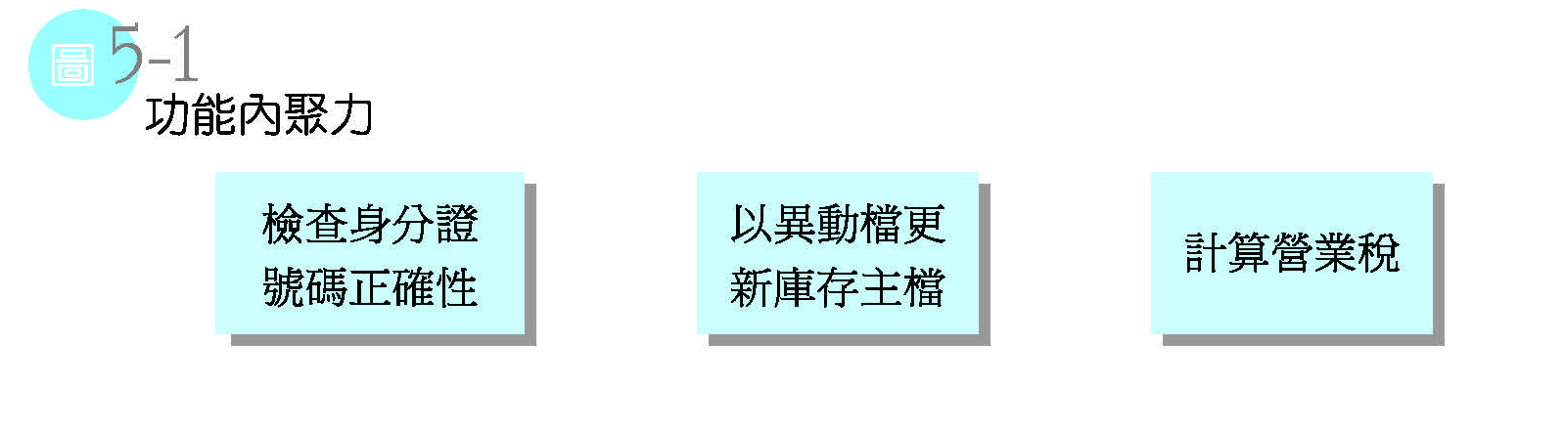
5.2.1 內聚力(c.2)
功能內聚力
指的是當一個模組只做一件事情，即具有唯一功能，是功能型的內聚力。

Slide 5
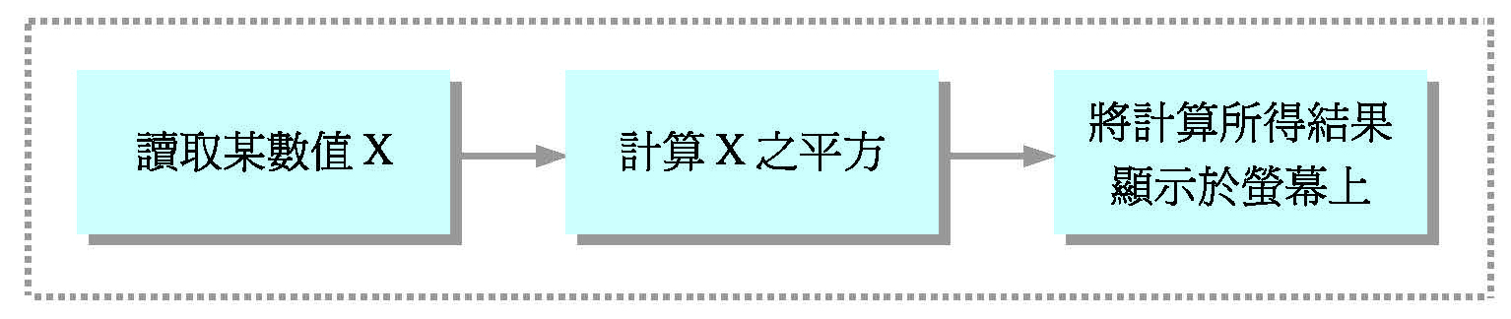
5.2.1 內聚力(c.3)
順序內聚力
是指模組內具有多個功能或處理多件事情，且一項功能的輸出立即成為下一個功能的輸入，也就是共用相同的資料。

Slide 6
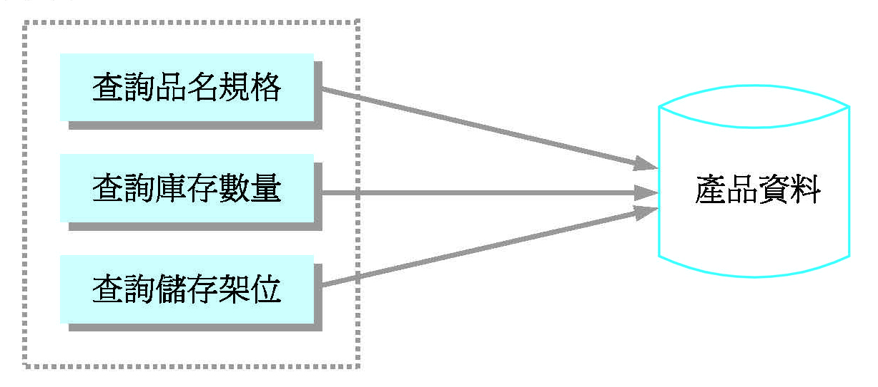
5.2.1 內聚力(c.4)
溝通內聚力
是指模組內具有多個功能或處理多件事情，且這些功能使用相同的資料（輸入），但它們的執行順序沒有相關性。

Slide 7
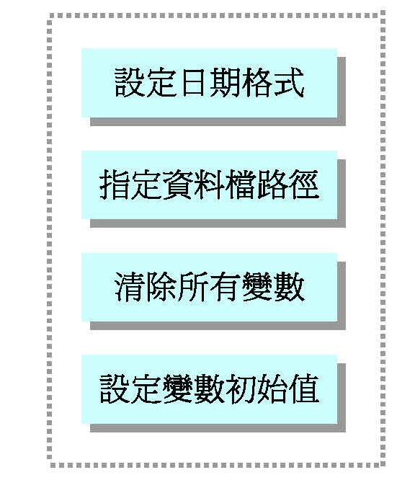
5.2.1 內聚力(c.5)
暫時內聚力
模組內具有多個功能或處理多件事情，但是這些功能僅僅在時序上有所關聯，也就是必須在同一時間內執行完成。

Slide 8
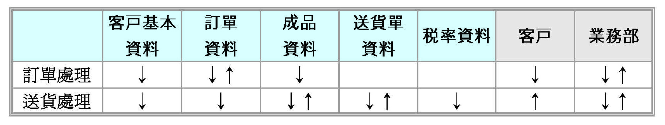
5.2.1 內聚力(c.6)
程序內聚力
是指模組內具有多個功能或處理多件事情，這些功能必須按照一定的順序來執行，但不共用資料，這些功能群集在一個模組內僅為了確保它們的執行順序。

Slide 9
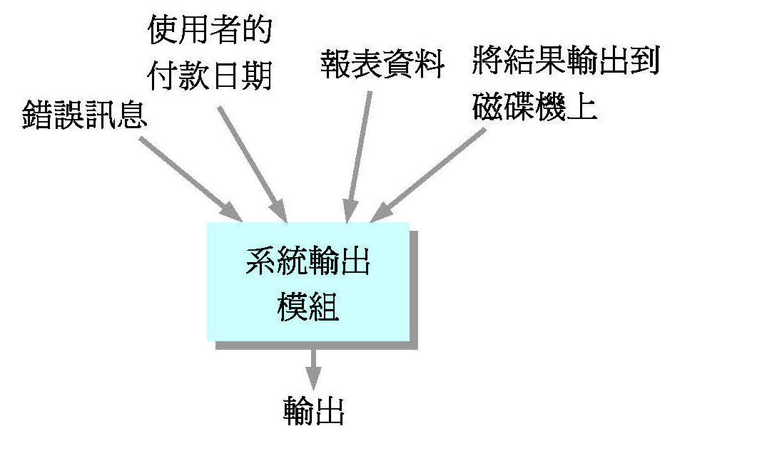
5.2.1 內聚力(c.7)
邏輯內聚力
是指模組內具有多個邏輯上相關聯的功能。

Slide 10
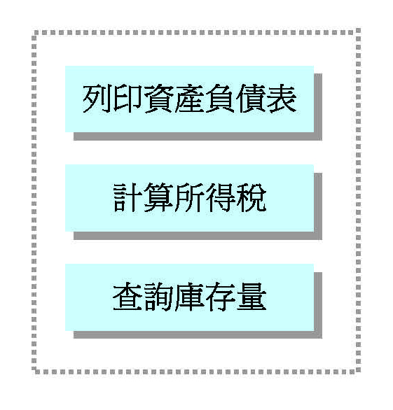
5.2.1 內聚力(c.8)
偶發內聚力
若一個模組內部需要執行好幾件工作，且每一件工作都不相干，則該模組具有偶發內聚力。
在設計時，偶發內聚力應盡量避免。

Slide 11
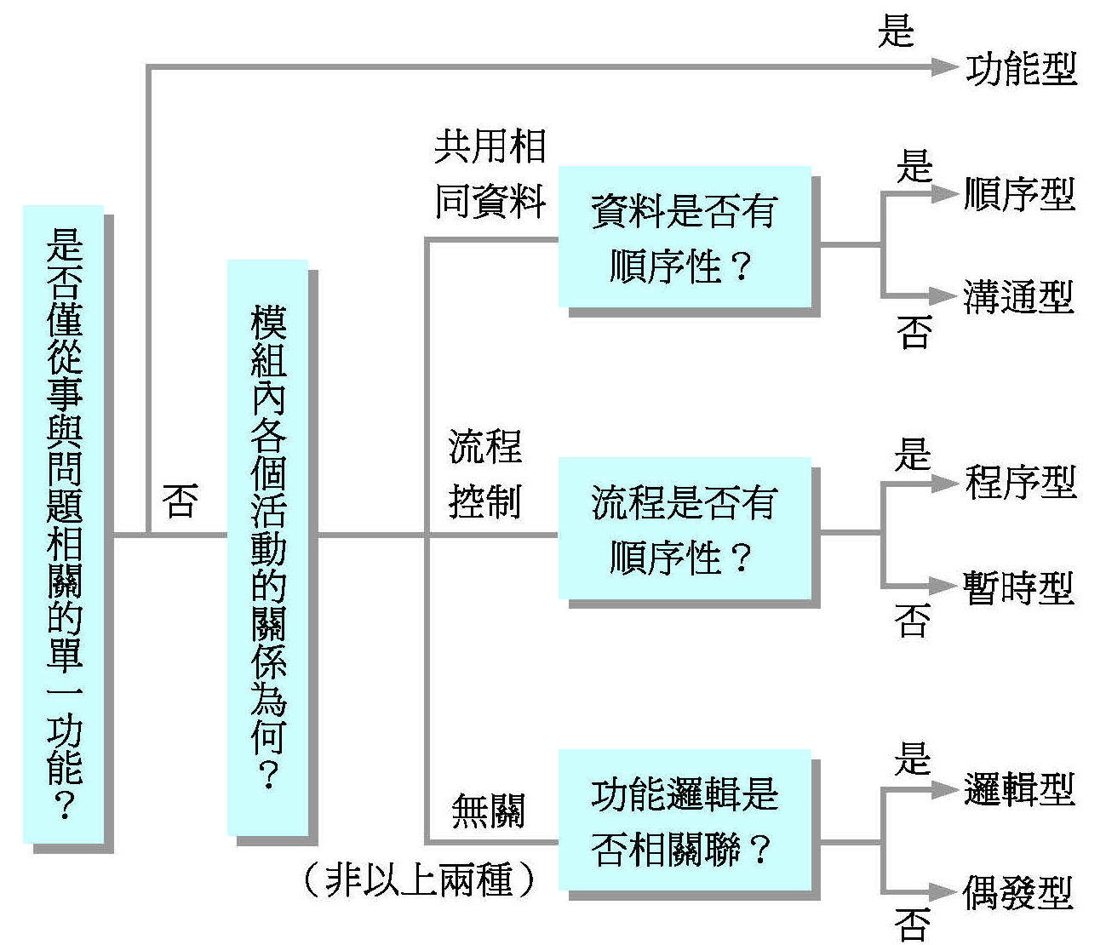
圖5-8 判定模組內聚力之決策樹

Slide 12
表5-1 內聚力之評比因素與結果
內聚力種類 | 耦合力情形 | 模組撰寫 難易 | 與其他程式之共用性 | 維護性 | 瞭解性
功能型 | 小 | 易 | 佳 | 佳 | 佳
順序型 | 小 | 易 | 中等 | 佳 | 佳
溝通型 | 中等 | 易 | 佳 | 中等 | 中等
程序型 | 變動 | 中等 | 佳 | 變動 | 變動
暫時型 | 大 | 中等 | 很差 | 中等 | 中等
邏輯型 | 很大 | 很難 | 很差 | 很差 | 差
偶發型 | 很大 | 難 | 很差 | 很差 | 很差

Slide 13
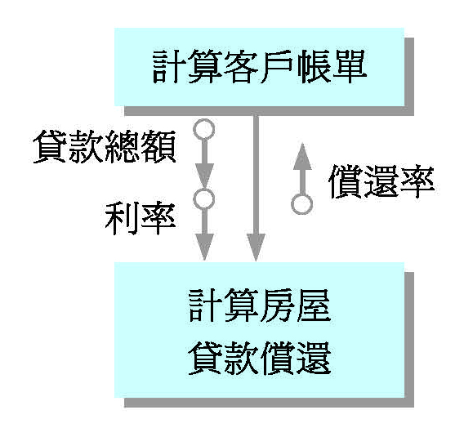
5.2.2 耦合力(c.3)
資料耦合力
是指若模組間傳遞之參數為一些簡單型別的資料，則稱此模組間具有資料耦合力。
在處理資料耦合力時須注意，不要讓資料旅行太遠，亦即不要讓資料經過很多不必要的模組，以減少錯誤的機會。

Slide 14
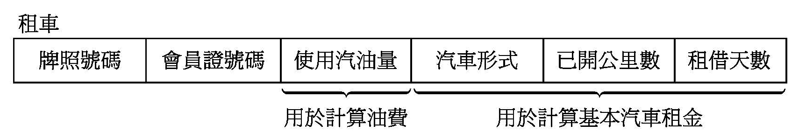
5.2.2 耦合力(c.4)
資料結構耦合力
是指模組間以資料結構(Data Structure)型別作為程式的介面，但並非每個模組均用到該資料結構之所有欄位。
例如有「產生汽車租金帳單」、「計算基本汽車租金」與「計算油費」三個模組；及一個「租車」資料結構(如下圖)。若這三個模組間是以 「租車」資料結構作為程式的介面(如圖 5-11)，則這些模組間具有資料結構耦合力。

Slide 15
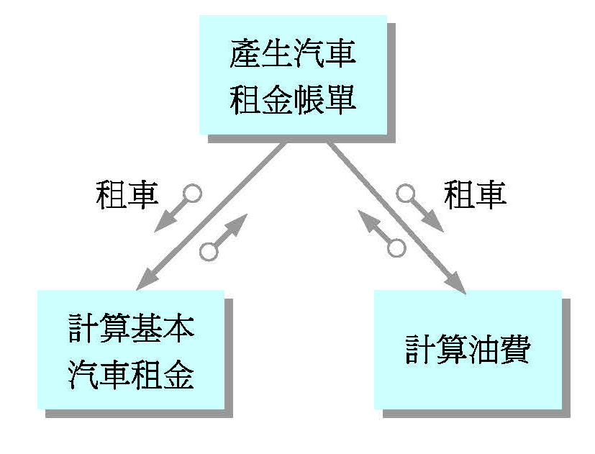
圖5-11 資料結構耦合力

Slide 16
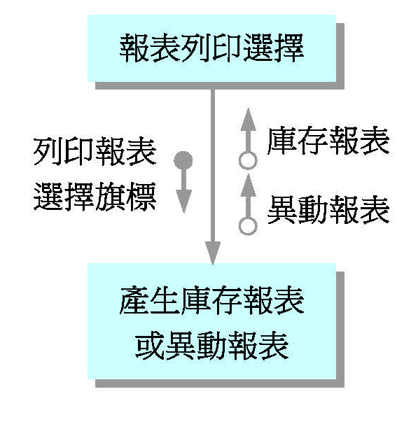
圖5-12 控制耦合力

Slide 17
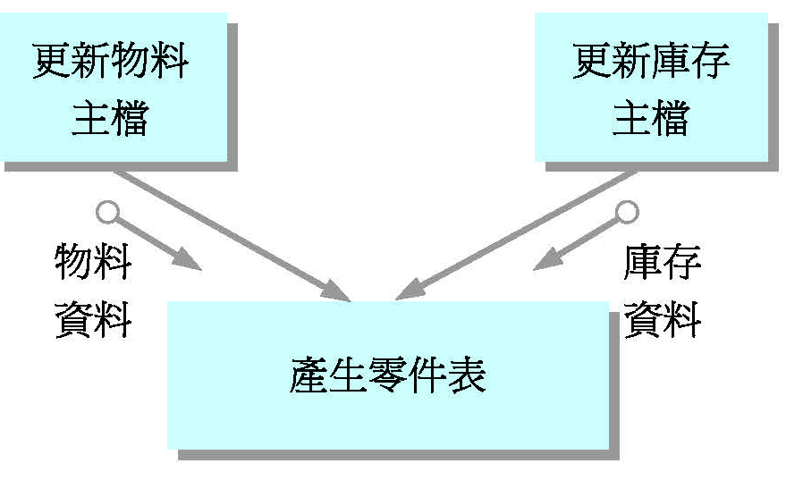
5.2.2 耦合力(c.10)
共同耦合力
兩模組使用相同的資料區且都可讀寫資料區內之資料，則這兩模組具有共同耦合力。
例如有兩個模組：更新物料主檔與更新庫存主檔，均可讀寫零件表之資料，則這兩模組間具有共同耦合力(如圖5-13)。

Slide 18
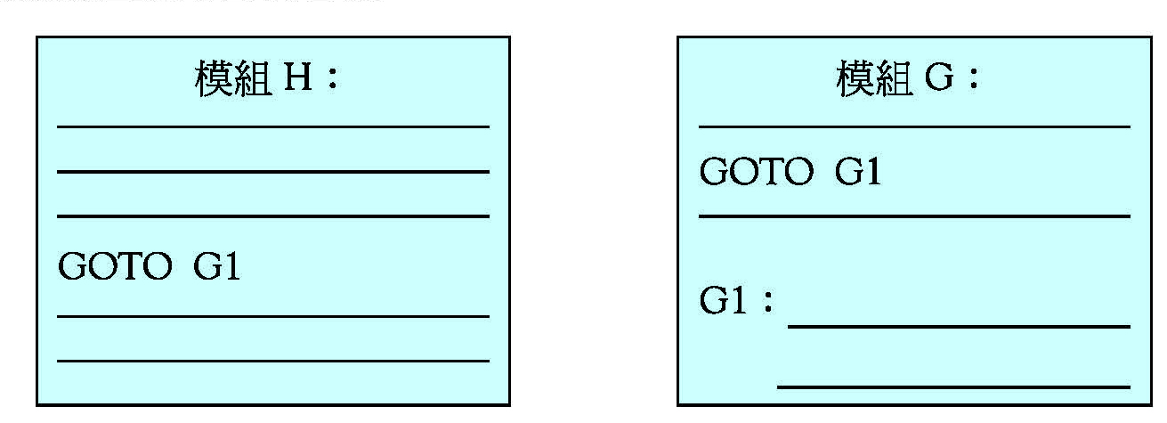
5.2.2 耦合力(c.12)
內容耦合力
是一個模組使用另一個模組內之部分程式碼或改變其他模組內的局部變數。
內容耦合力具有下列特徵：
一個模組以多個進入點(Multi-Entry)的方式進入另一模組(如下圖)。
一個模組參考或改變其他模組的內部資料。
一個模組改變其他模組內部的執行過程。

Slide 19
表5-2 耦合力之評比因素與結果
耦合力種類 | 連鎖反應狀況 | 修改難度 | 理解性 | 與其他程式之共用性
資料型 | 變動 | 易 | 佳 | 低
資料結構型 | 變動 | 中等 | 中等 | 中等
控制型 | 中等 | 難 | 差 | 高
共同型 | 高 | 中等 | 很差 | 很高
內容型 | 很高 | 很難 | 很差 | 很高

Slide 20
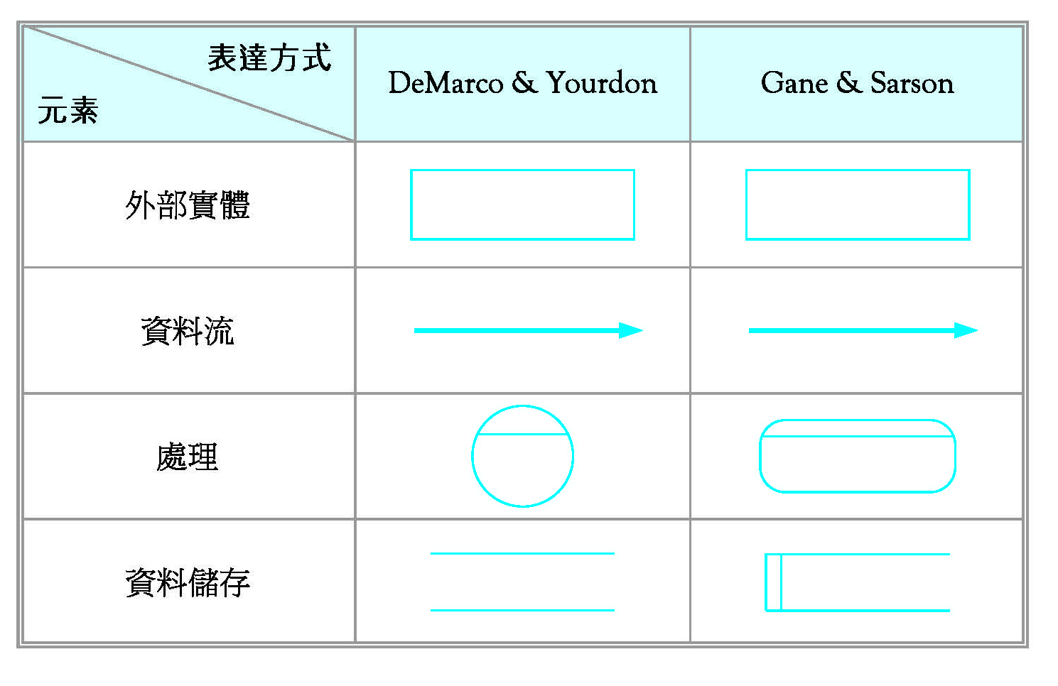
表5-3 資料流程圖之表示符號

Slide 21

表 5-5 資料流表達範例

Slide 22


表5-6 整合後之資料流表達範例
整合

Slide 23
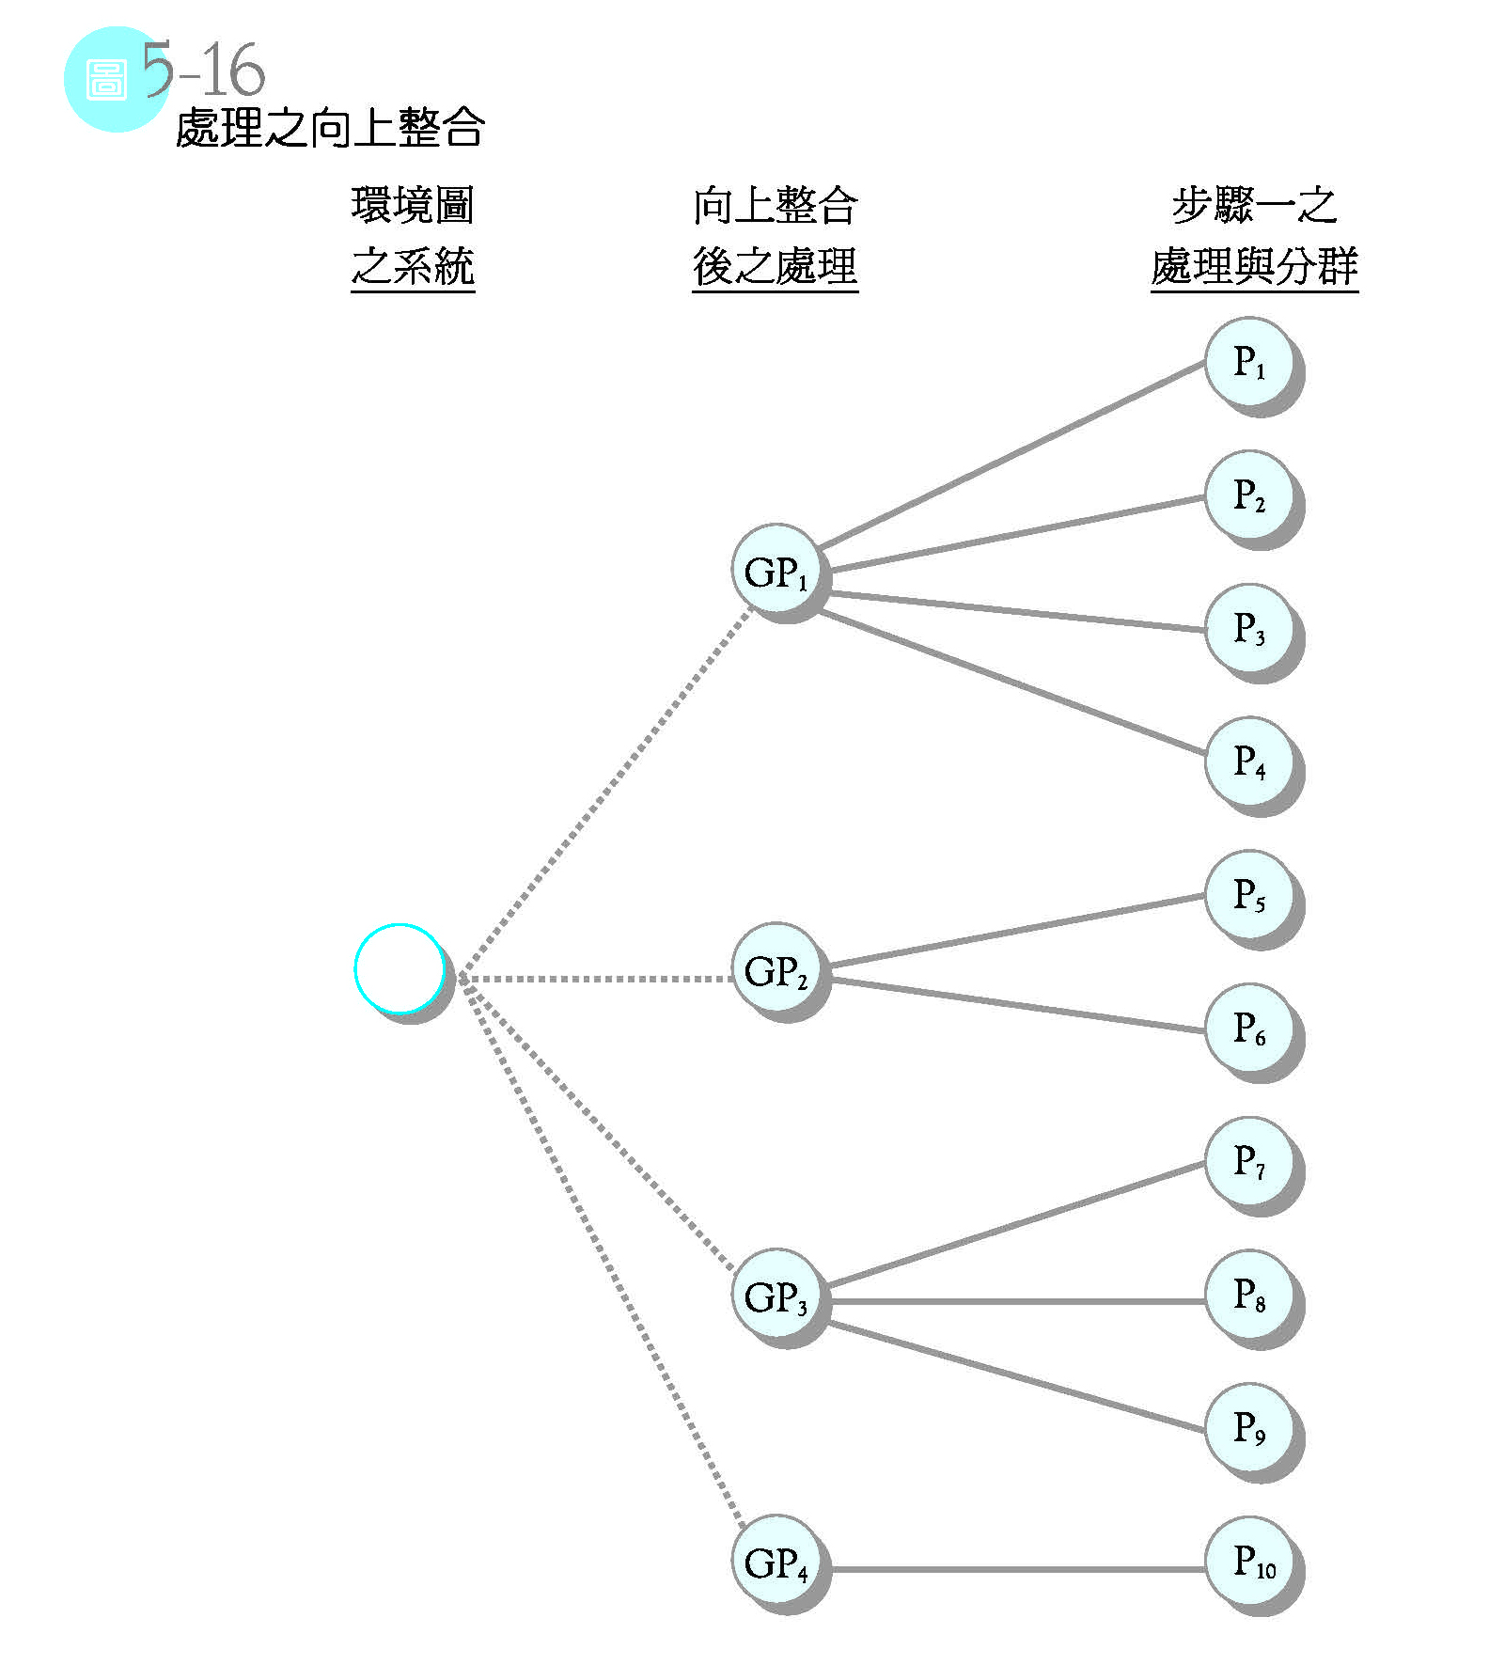
圖5-16 處理之向上整合

Slide 24
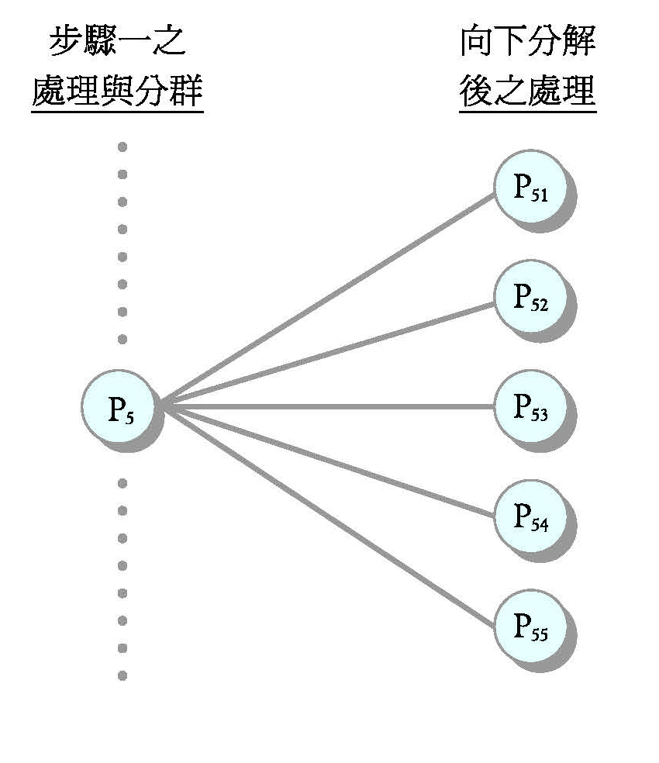
圖5-17 處理之向下分解

Slide 25
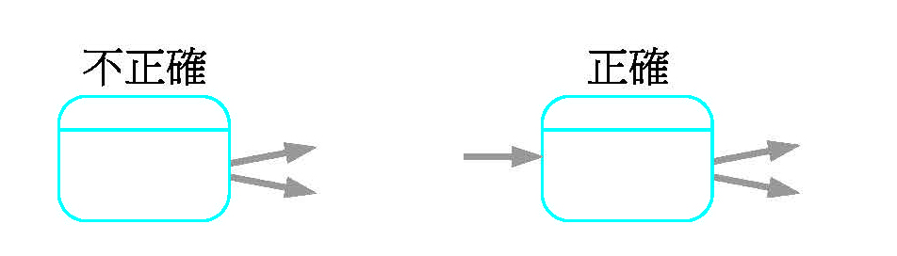
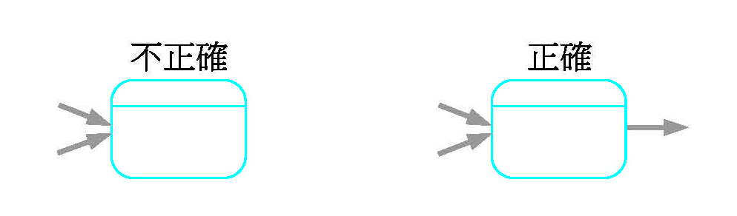
5.3.3 資料流程圖之建構原則(c.3)
除了上述原則外，另有一些資料流程圖製作準則 (Celko, 1987)：
處理
(1)不可以僅有輸出而無輸入。
(2) 不可以僅有輸入而無輸出。

Slide 26
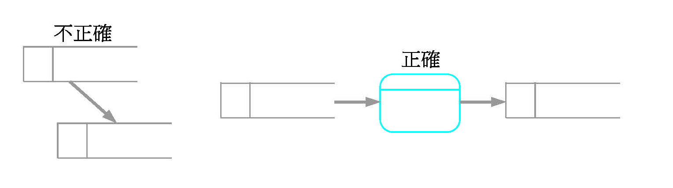
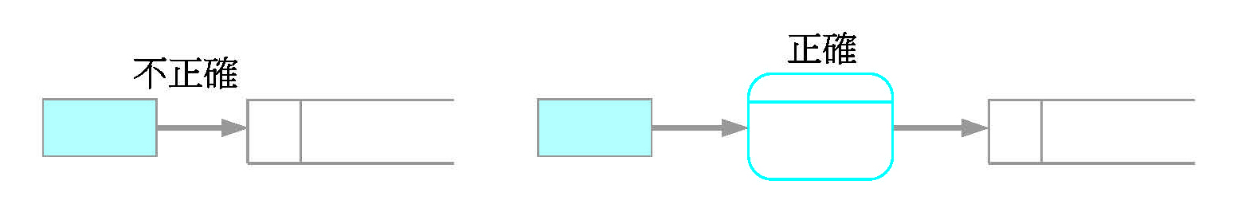
5.3.3 資料流程圖之建構原則(c.4)
資料儲存與外部實體
(1) 資料不可直接由一資料儲存移到另一資料儲存，必須由處理移動。
(2) 資料不可直接由外部實體移至一資料儲存，必須透過處理再至資料儲存。

Slide 27
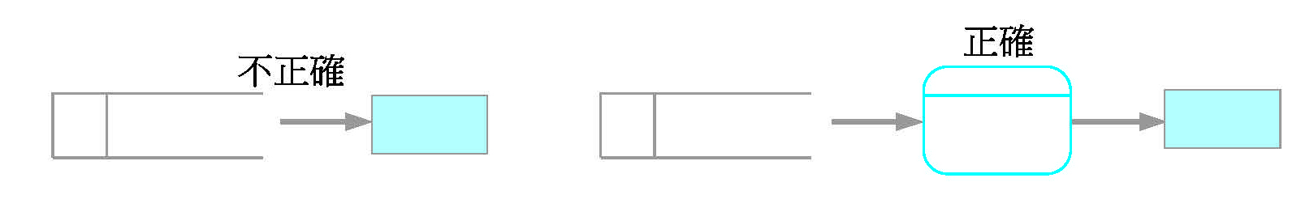
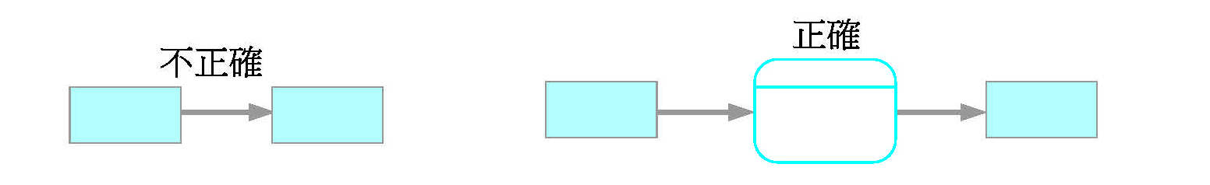
5.3.3 資料流程圖之建構原則(c.5)
(3) 資料不可直接由資料儲存移至外部實體，必須透過處理再至外部實體。
(4) 資料不可直接由外部實體移至外部實體，必須透過處理。

Slide 28
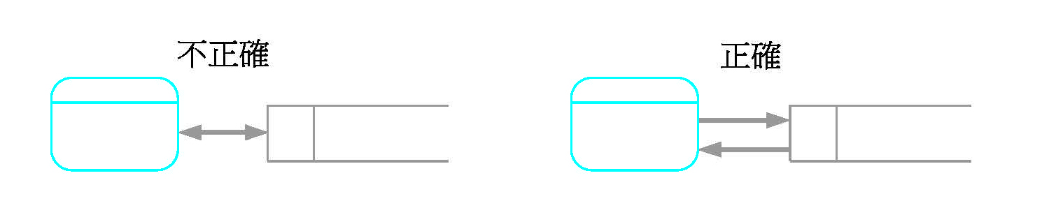
5.3.3 資料流程圖之建構原則(c.6)
資料流
(1) 資料流僅以單方向之箭頭符號表示。資料可能在處理與資料儲存間流動，例如先讀取再更新資料，此兩者應以分開之兩箭頭表示，因為兩個事件發生之時間不同且資料亦不同。

Slide 29
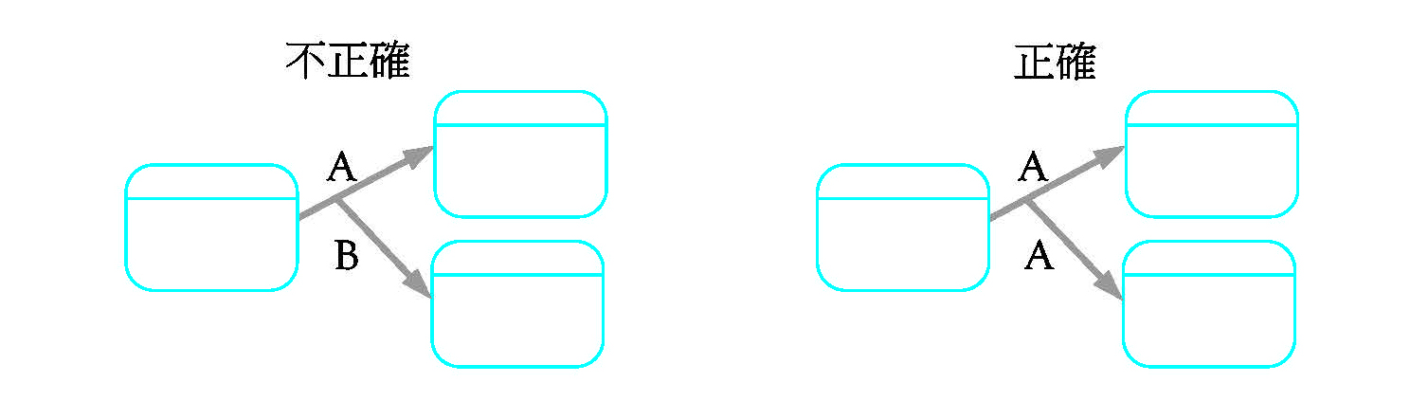
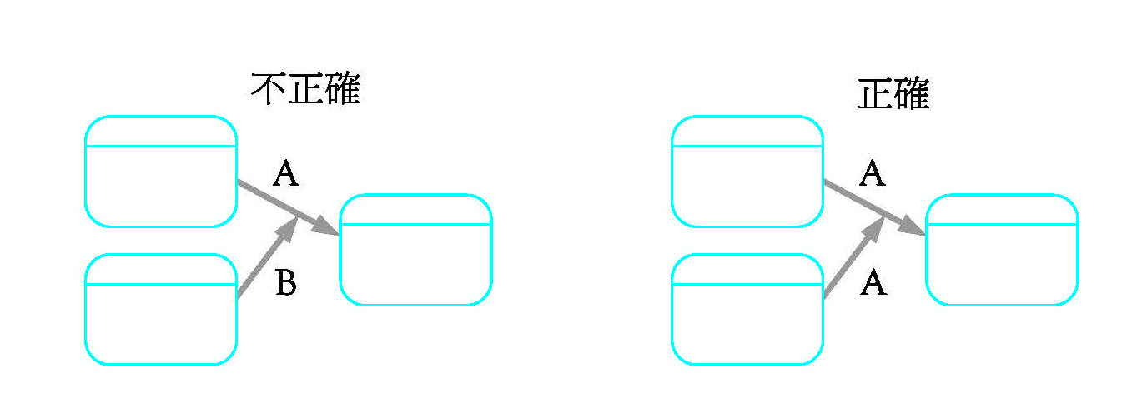
5.3.3 資料流程圖之建構原則(c.7)
(2) 資料流之分叉表示完全相同之資料從同一地點流出，並流入不同的地方。
(3) 資料流之匯合表示完全相同之資料從不同的地方流出，並流入相同的地方。

Slide 30
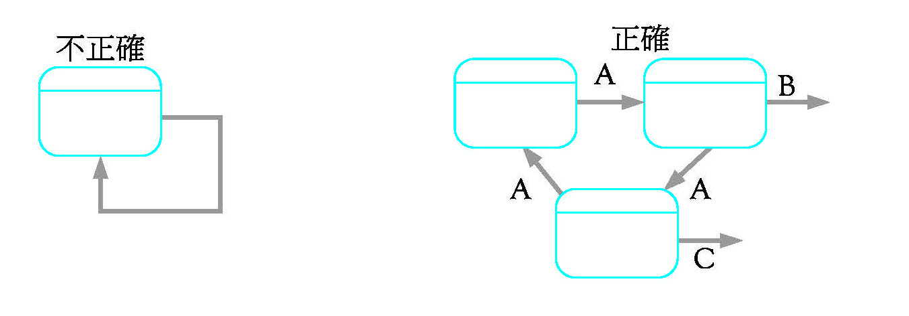
5.3.3 資料流程圖之建構原則(c.8)
(4)資料流不可由一處理流出再直接流入該處理。
(5) 一資料流至一資料儲存意謂著資料之更新，例如資料之刪除或修改。資料從資料儲存流出意謂著讀取或使用。
(6) 兩個或兩個以上之資料流可出現在單一箭頭上，只要這些資料流結合成一包裝(Package)並一起移動。

Slide 31
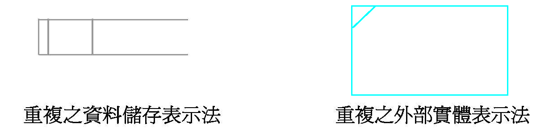
5.3.3 資料流程圖之建構原則(c.10)
(10) 為避免資料流交叉，資料流程圖中之資料儲存或外部實體可重複。重複之資料儲存可用雙重直線表示；重複之外部實體在其一角可用斜線表示。

Slide 32
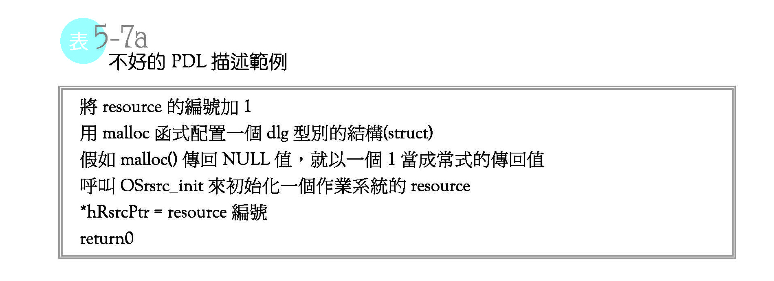
表5-7a 不好的PDL描述範例

Slide 33
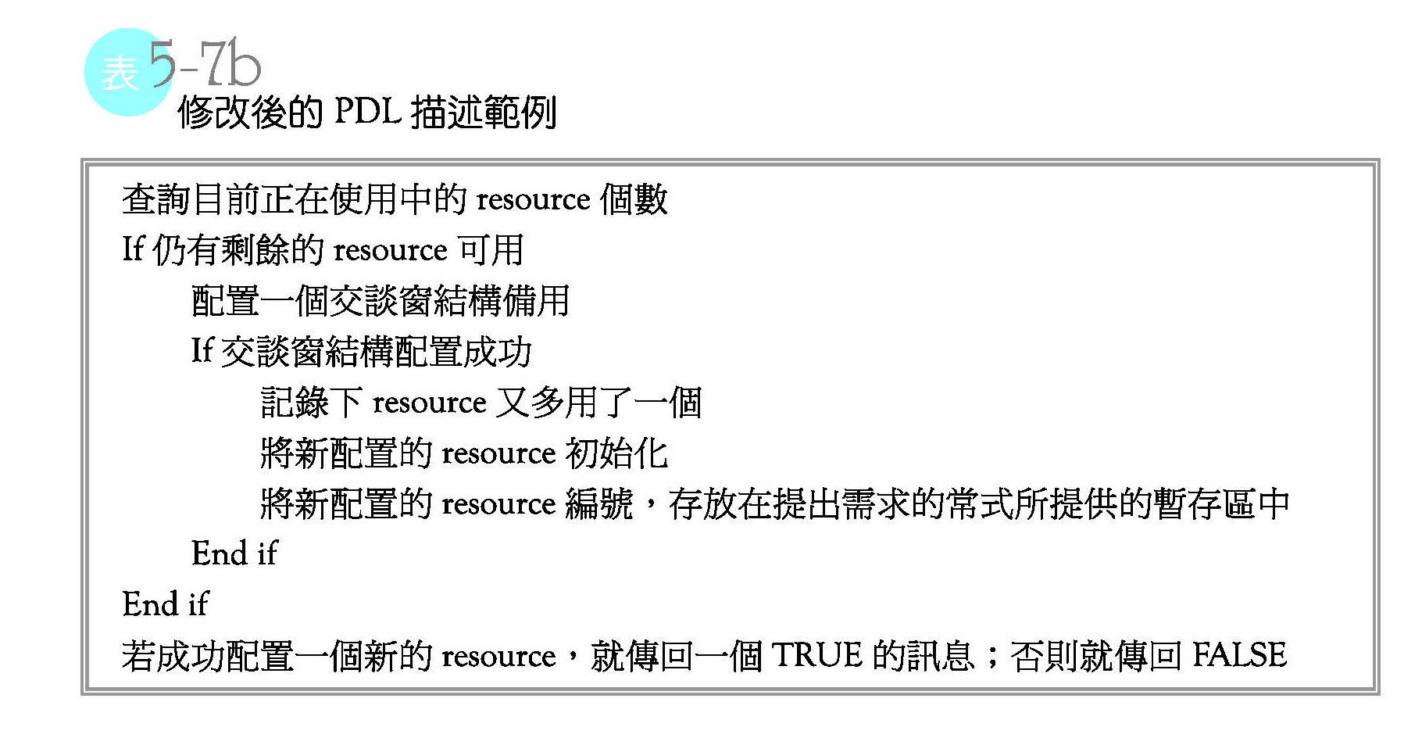
表5-7b 修改後的PDL描述範例

Slide 34
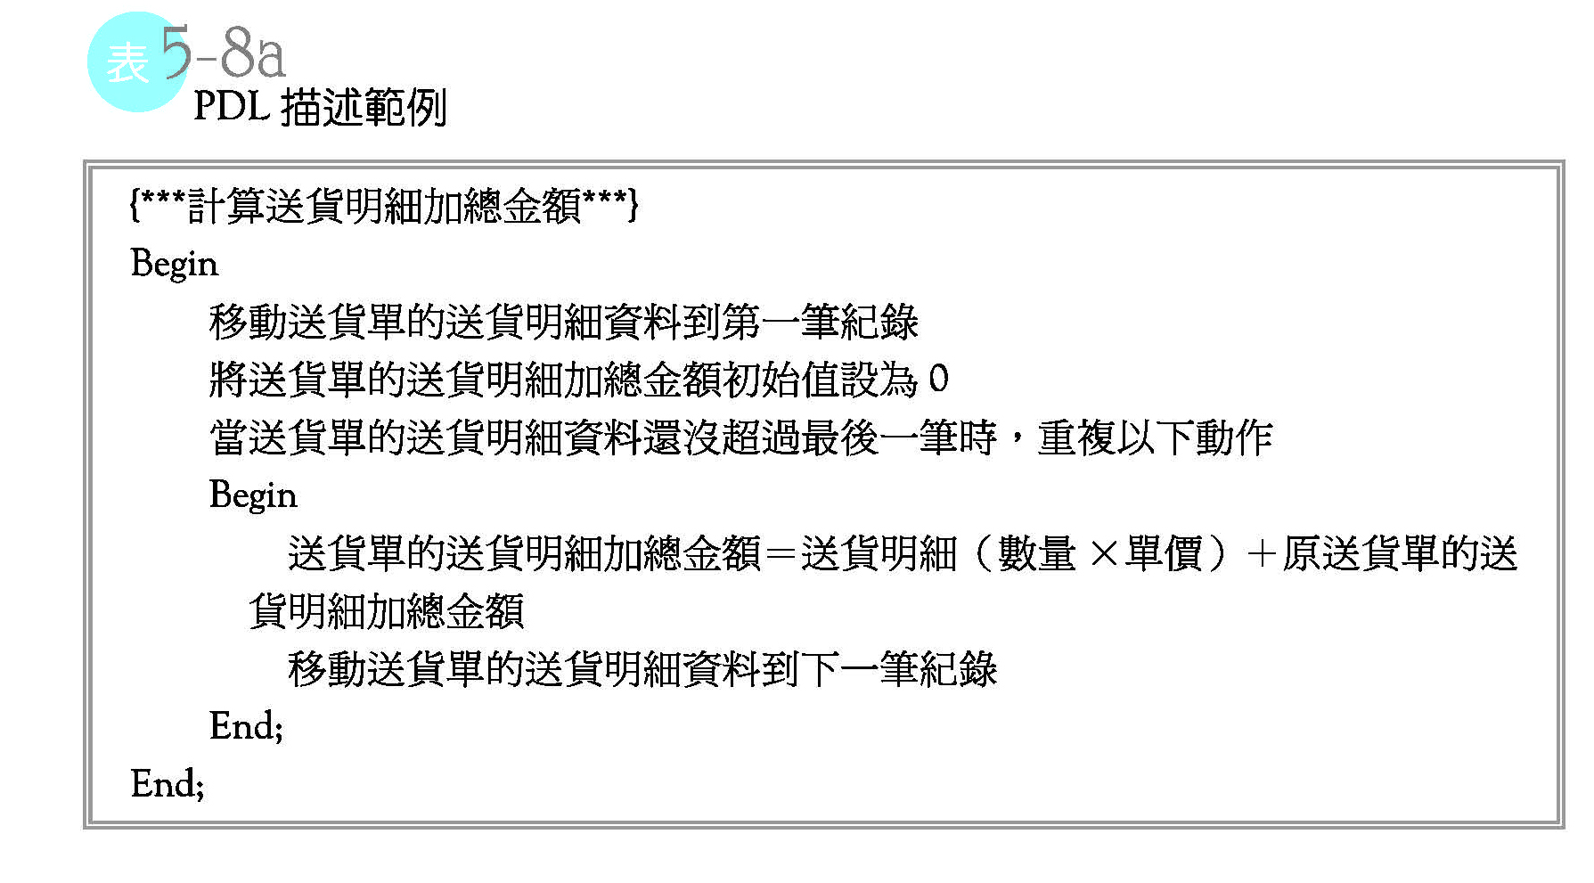
表5-8a PDL描述範例

Slide 35
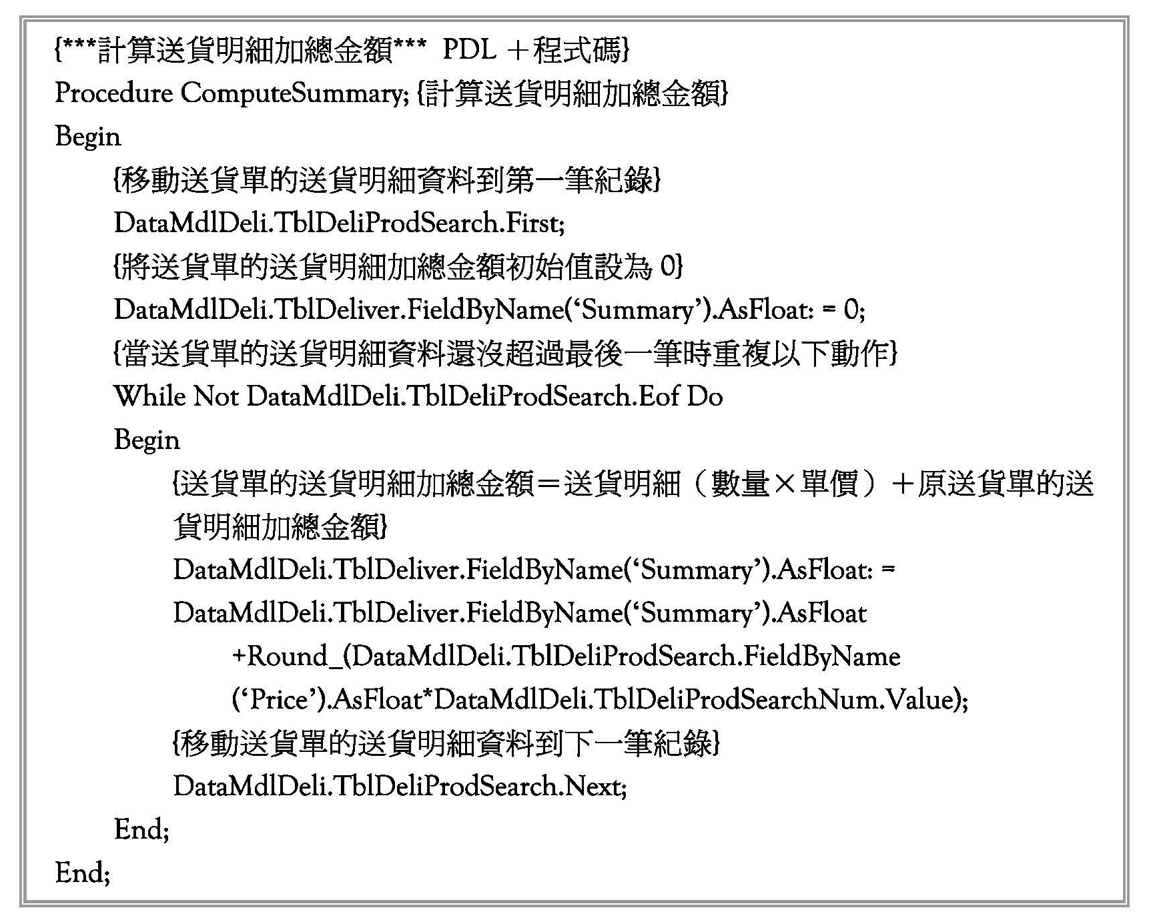
表5-8b PDL描述與程式範例

Slide 36
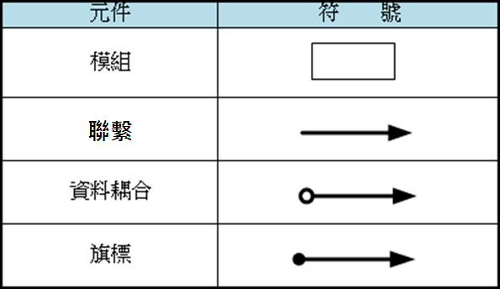
5.5.2 結構圖與HIPO圖(c.3)
結構圖之元件：

Slide 37
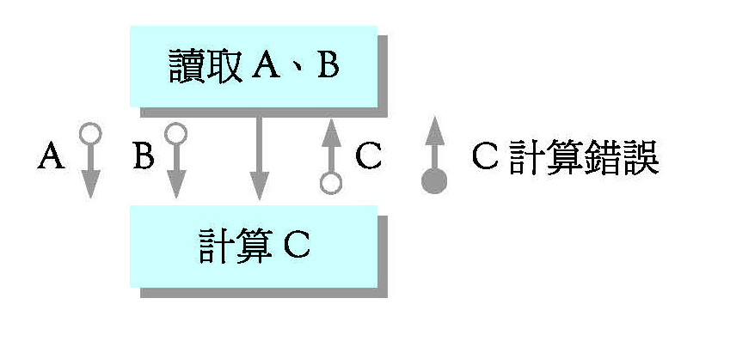
圖5-19 結構圖範例一

Slide 38
5.5.2 結構圖與HIPO圖(c.7)
除了上述符號外，在結構圖中尚有其他符號：
1. 條件呼叫模組
模組下之菱形意謂著一次僅一個附在其下之下層模組被呼叫。菱形表示模組碼中，有條件指令來決定哪個下層模組被呼叫，如下圖所示。

Slide 39
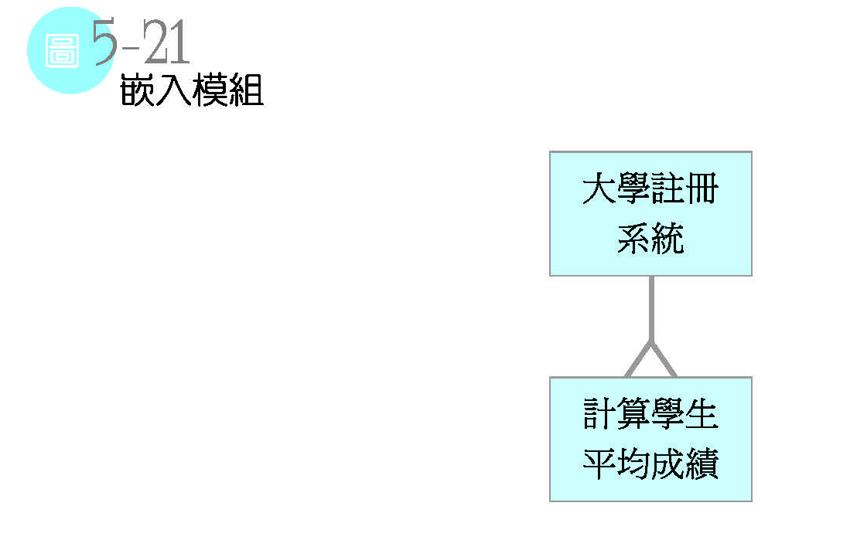
圖5-21 嵌入模組

Slide 40
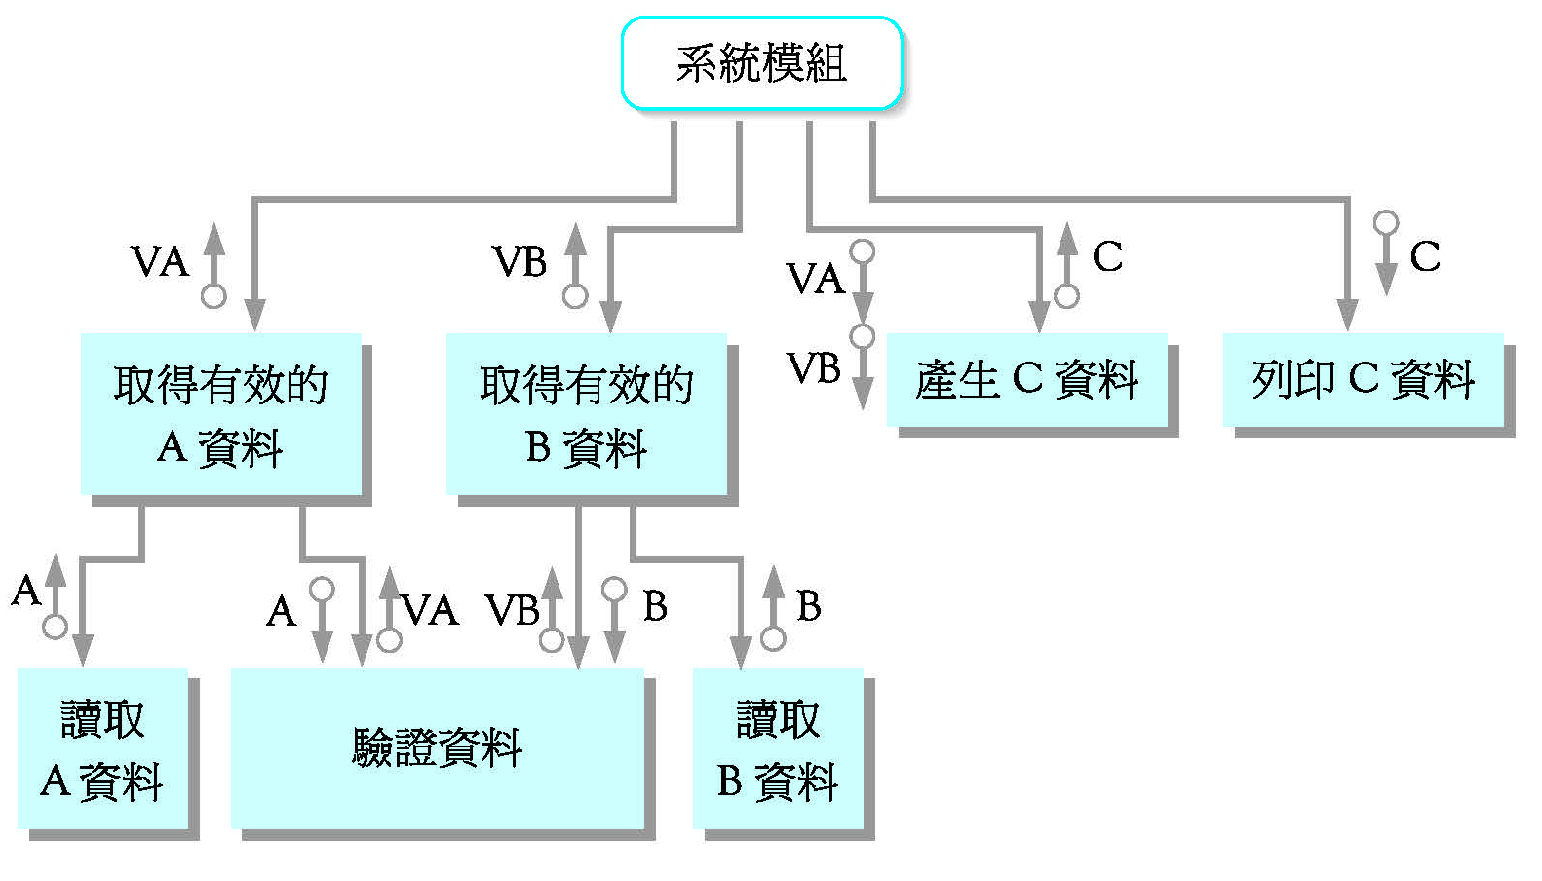
圖5-22a 結構圖範例二

Slide 41
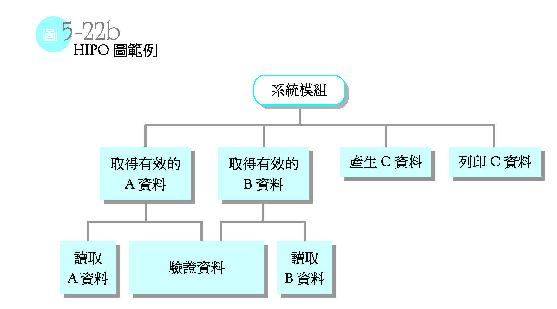
圖5-22b HIPO圖範例

Slide 42
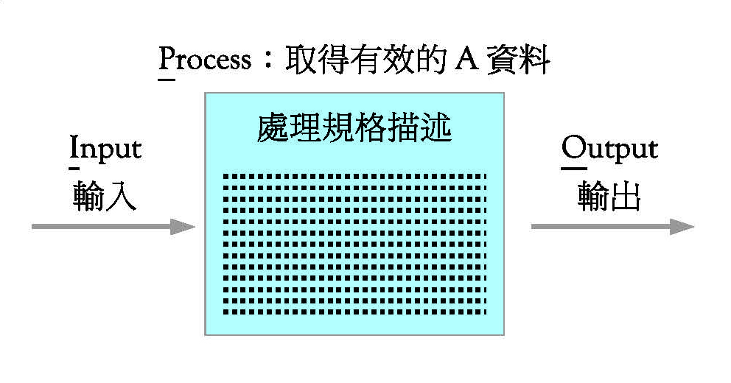
5.5.2 結構圖與HIPO圖(c.10)
HIPO圖比結構圖少了資料流，這些輸入與輸出之資料流常在HIPO圖之另一元件，稱IPO (Input Process Output)圖(如下圖)中表達，也就是說，HIPO圖中之每個模組可進一步的將輸出入與處理規格描述表示在IPO圖中(Yourdon, 1989)。

Slide 43
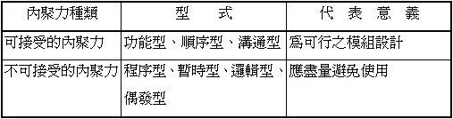
5.5.3 資料流程圖轉結構圖或HIPO圖(c.6)
檢查內聚力
DeMarco (1979)將七種內聚力分為可接受與不可接受的內聚力，摘述如下：

